Slide 2
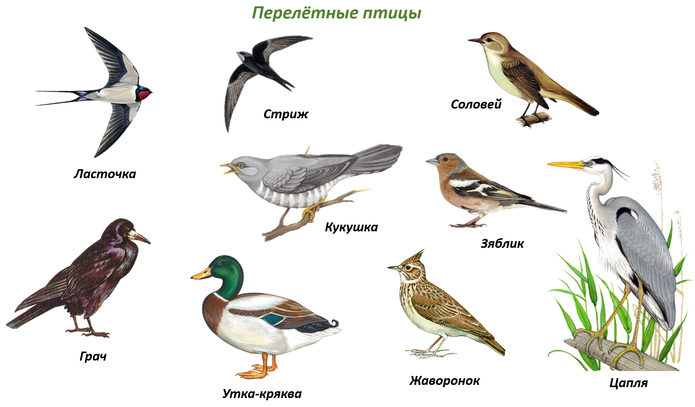
Весна – сложное время для птиц. Особенно для тех, кто вернулся с зимовки. Дома все в снегу и кушать нечего. Птицам, которые не улетали в теплые страны, тоже непросто. Их организм ослаб после зимы, а до настоящего тепла еще далеко.

Slide 3
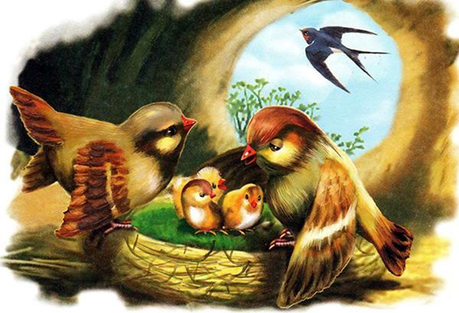
Да весной у наших птиц очень много важных дел: они начинают выводить птенцов!
Бережно относитесь к птичьим гнездам. Если вы идете по лесу и заметили гнездо, обойдите его на большом расстоянии. Ведь если вы спугнете наседку, то она может больше не вернуться к собственным детям. Учуяв ваш запах от птенца, мать может принять его за чужака и перестать кормить .
Никогда не доставайте птенцов из их гнезд.

Slide 4
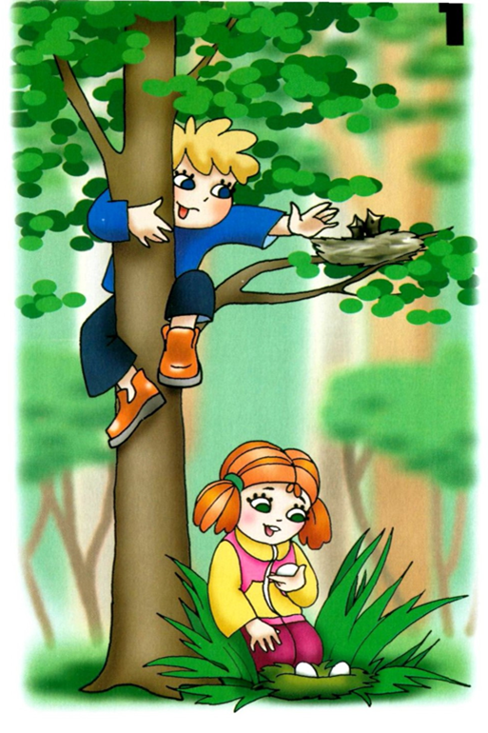
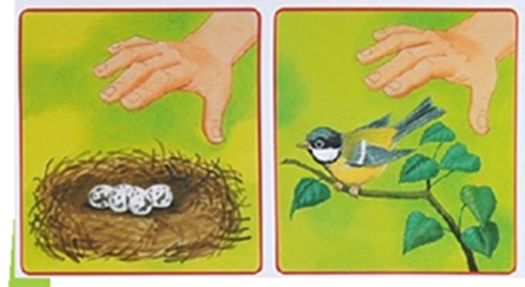

Slide 5
Также уведите свою собаку подальше от гнезда

Slide 6
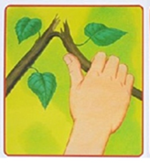
Не срубайте деревья, если на них есть гнезда с птенцами. Даже если вы захотите срубить только одну ветку, вы можете сильно напугать пернатых жителей. И тогда птицы-родители покинут свое гнездо, бросив потомство на произвол судьбы.

Slide 7
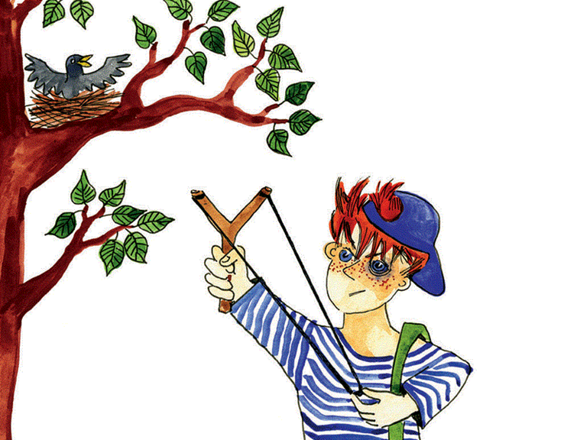
Не стреляйте из рогаток по птицам.

Slide 8
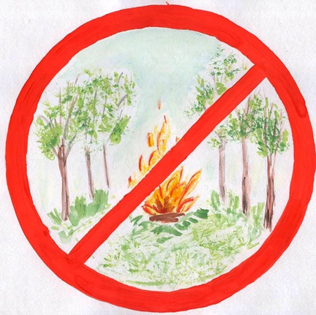
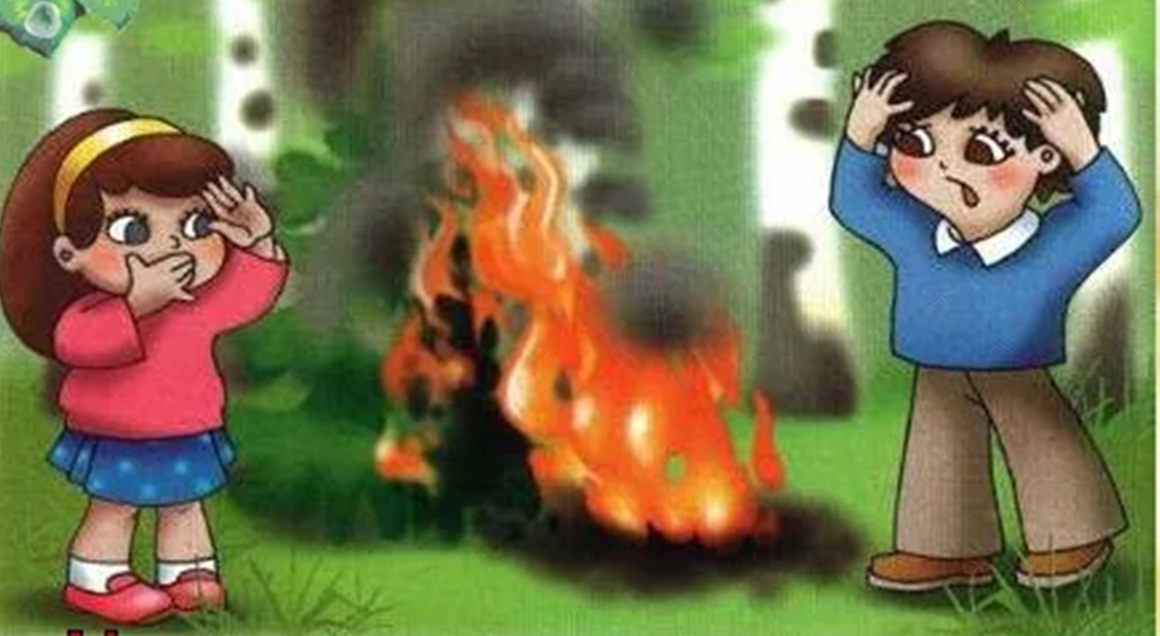
Если вы разводите костер во время пикника или прогулки, то не покидайте местности, пока не убедитесь в том, что он надежно затушен.

Slide 9
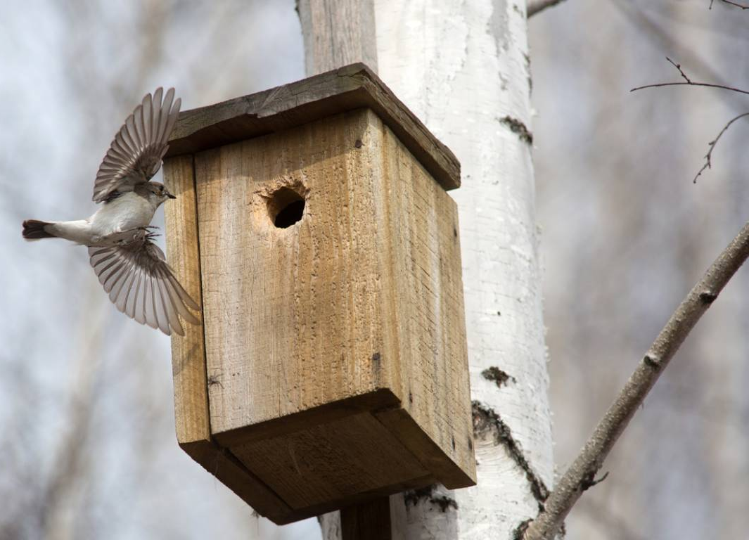
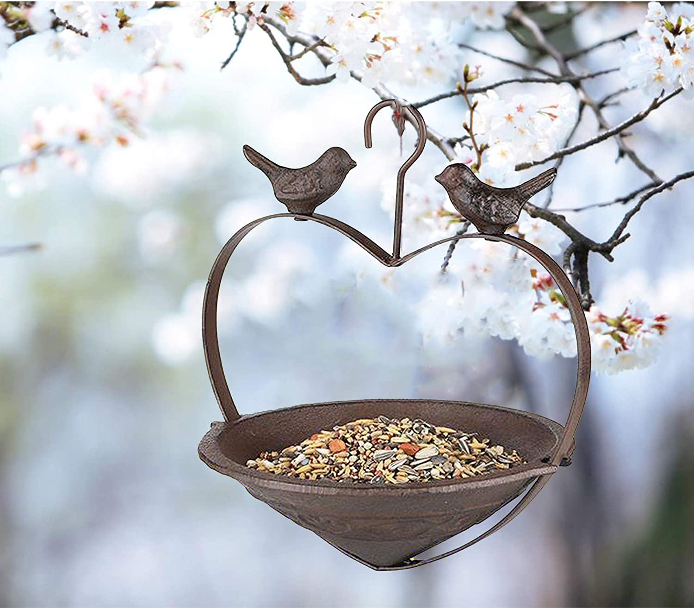
Весной стройте различные скворечники для птиц.
Размещаются скворечники в пяти метрах над землей, в недосягаемости для хищников.
В самое время повесить новые кормушки. Не думайте, что в это время птицы уже могут сами находить корм. Это не так. Но, если уж повесили кормушки, следите за ними и чистите. Приведите их в порядок после зимы, уберите старый примерзший корм.

Slide 10
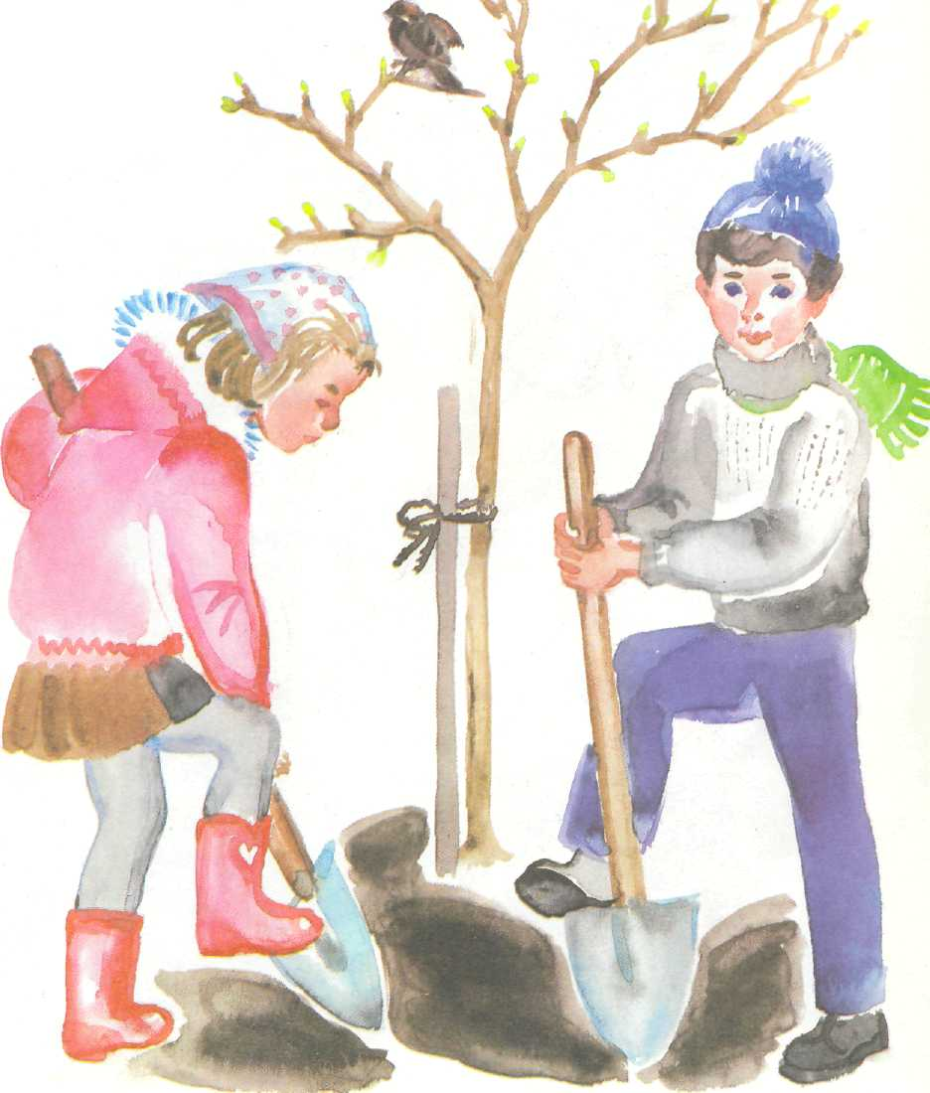
Высаживайте деревья и различные густые кустарники. Именно в них птицы любят вить себе гнезда.

Slide 11
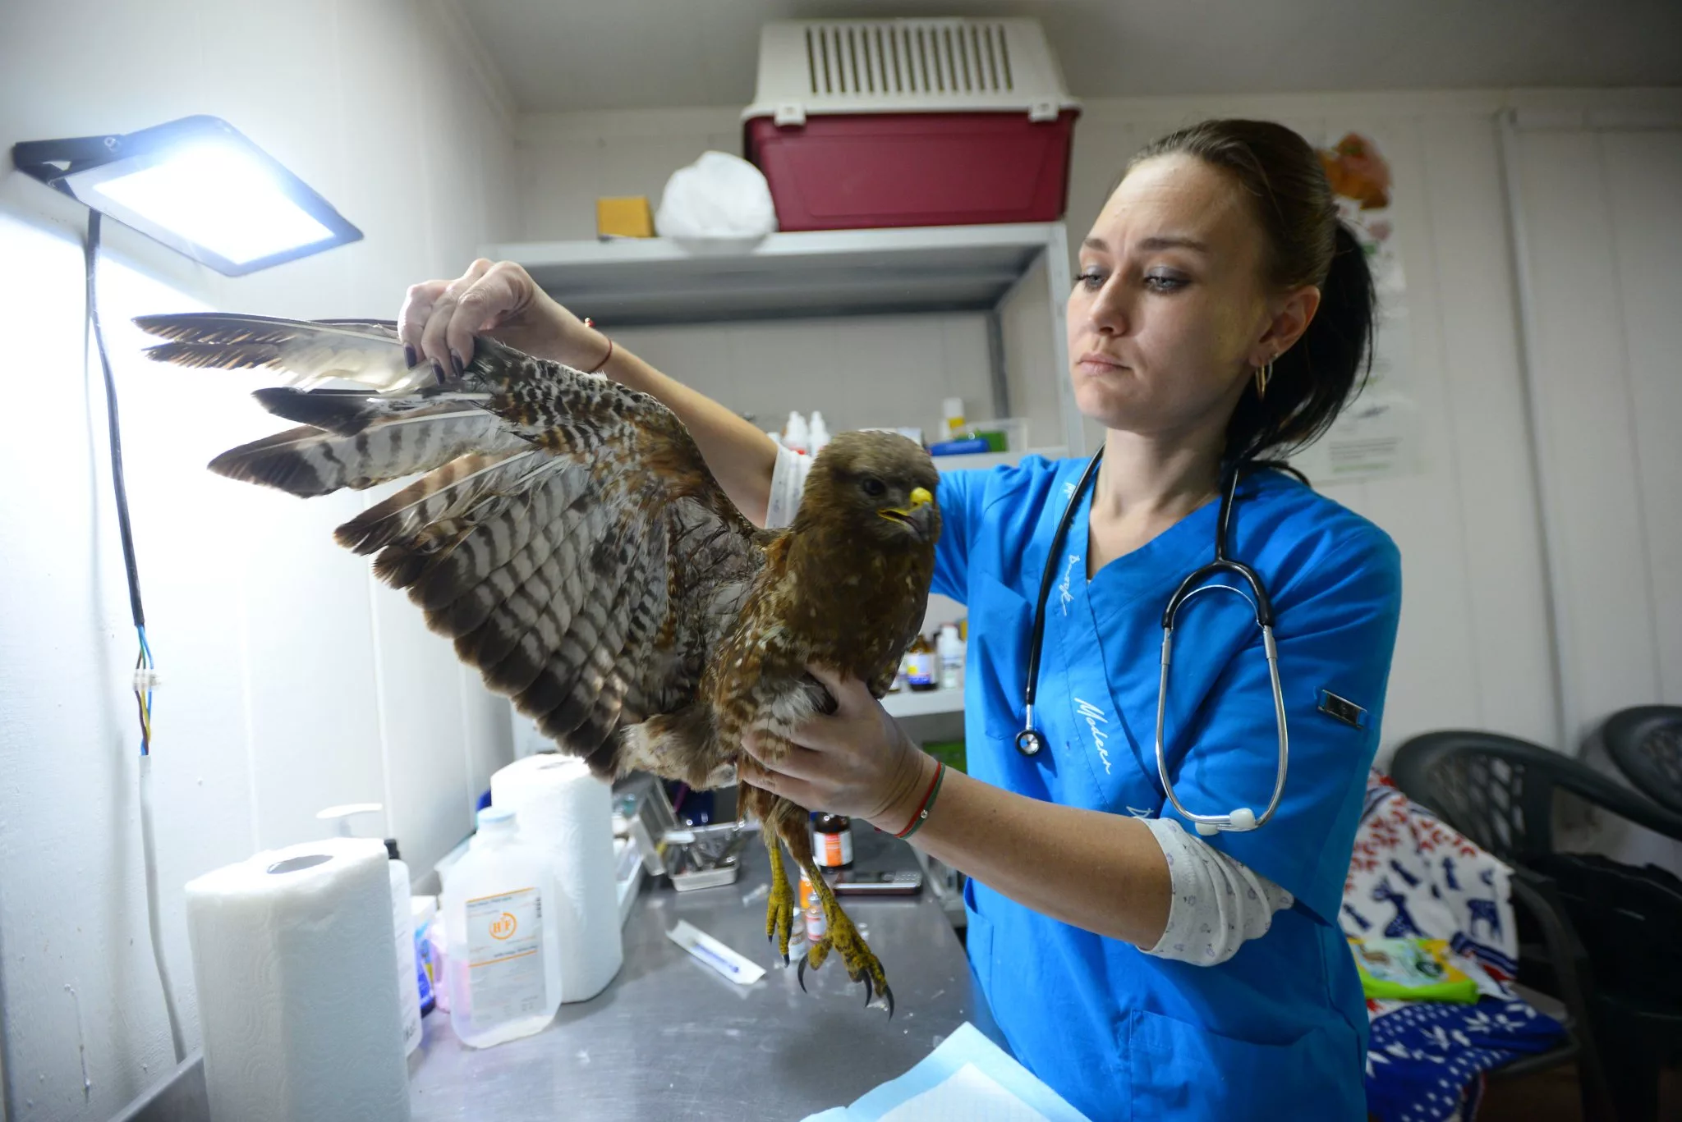
Заботьтесь о найденных раненых птицах. Сдавайте их на руки ветеринарам или в специальные заповедники.

Slide 12
Какую же пользу приносят птицы природе и человеку?
ПТИЦЫ:
охраняют лес от вредителей
защищают урожай и человека от насекомых и грызунов
дают человеку пищу, пух, перо
распространяют семена деревьев и трав
украшают природу
красиво поют

Slide 13
ЧЕЛОВЕК:
охраняет исчезающих птиц
разводит их в заповедниках
сажает деревья
развешивает птичьи домики в садах и парках
подкармливает птиц зимой
соблюдает правила поведения в лесу)
А как вы можете заботиться о птицах?
(Повесить кормушки, сделать скворечники, посадить деревья, кустарники, соблюдать правила поведения в лесу летом).
Молодцы, ребята! Если каждый из нас будет помнить о том, что нужно помогать нашим пернатым друзьям, то и птицы отблагодарят нас за заботу своими звонкими песнями с наступлением весны.

